Slide 1


DOTAČNÍ PORTÁL MK ČR
MONITOROVACÍ ZPRÁVA
VYÚČTOVÁNÍ
AKVIZIČNÍ FOND, VÝZVY Č. 3402 a 3405
Ministerstvo kultury, Maltézské náměstí 1, 118 00 Praha 1,
IČO: 00023671, ID datové schránky: 8spaaur , https://www.mkcr.cz/

Slide 2
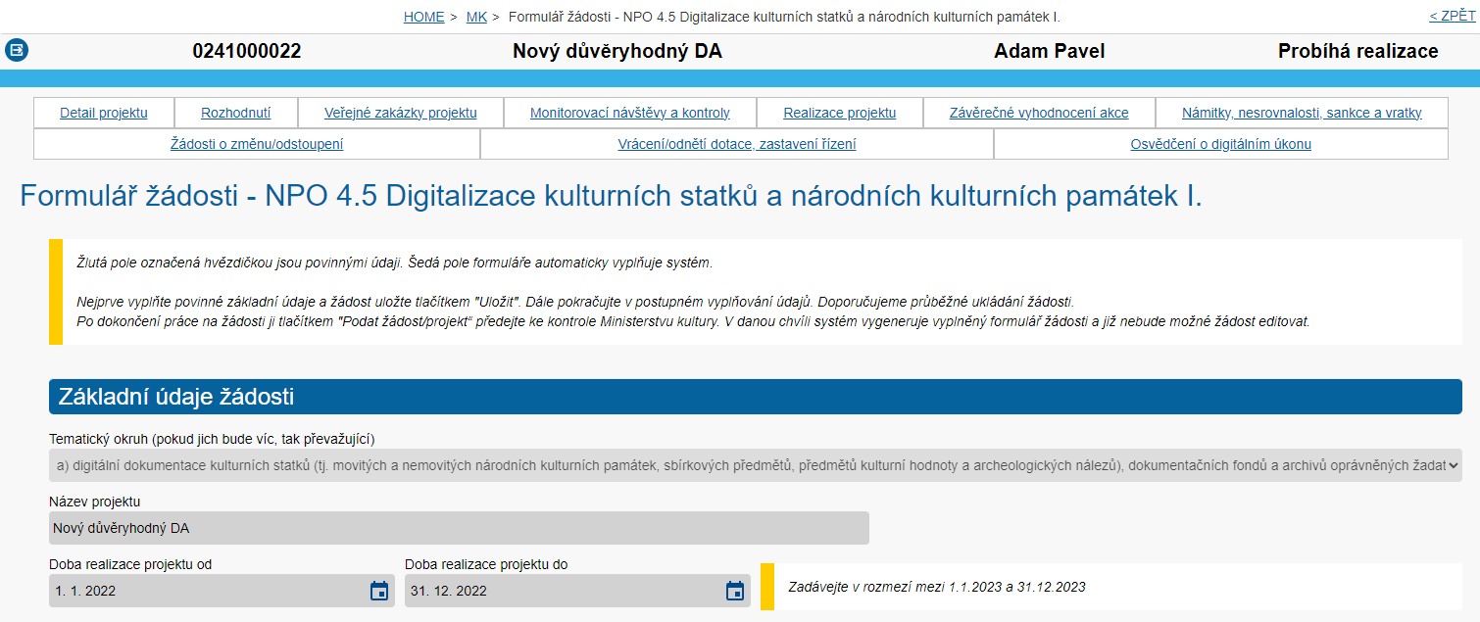
FORMULÁŘ PRO VYPLNĚNÍ MZ
Ministerstvo kultury, Maltézské náměstí 1, 118 00 Praha 1,
IČO: 00023671, ID datové schránky: 8spaaur , https://www.mkcr.cz/

Slide 3
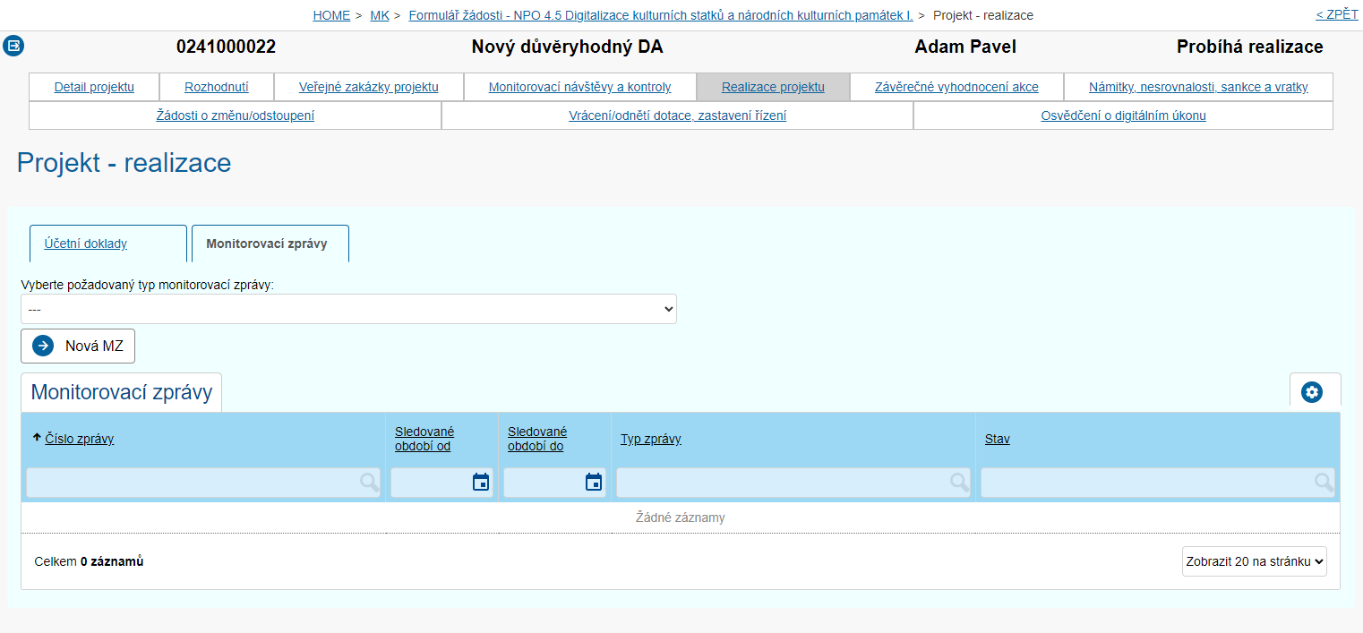
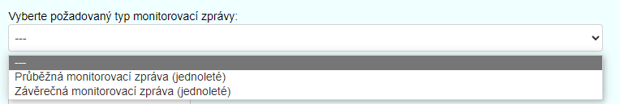
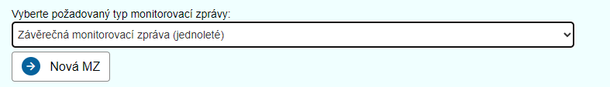
Zde budou zaznamenané vámi vytvořené MZ.
Po rozkliknutí záložky „Monitorovací zprávy“ vyberte z rolovací lišty příslušný formulář – Závěrečná monitorovací zpráva). Následně klikněte na tlačítko „Nová MZ“
Ministerstvo kultury, Maltézské náměstí 1, 118 00 Praha 1,
IČO: 00023671, ID datové schránky: 8spaaur , https://www.mkcr.cz/

Slide 4
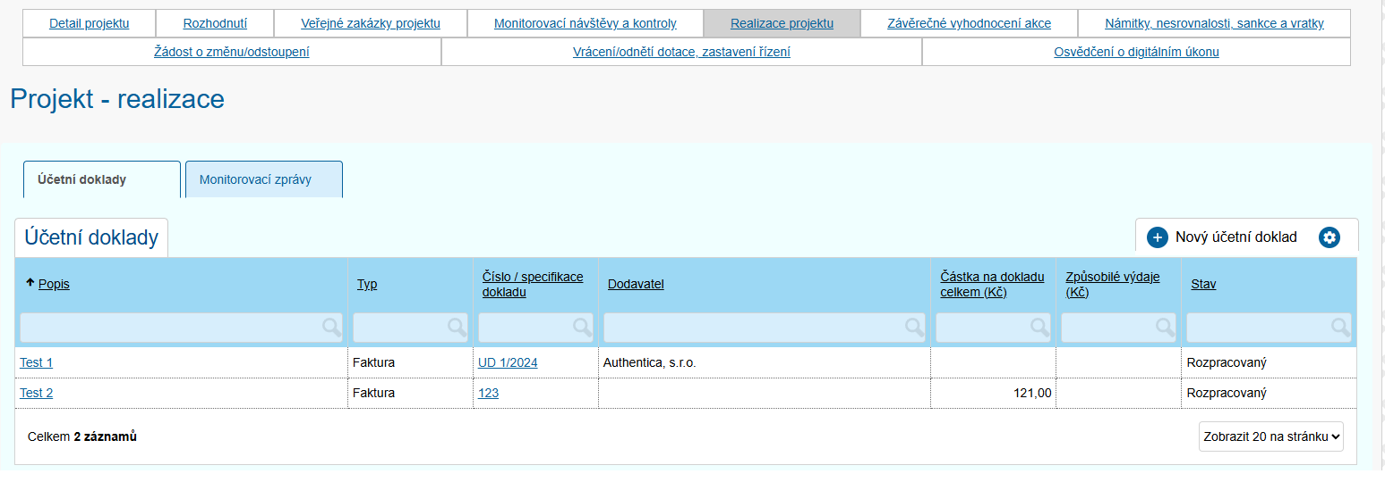
ZÁVĚREČNÁ MONITOROVACÍ ZPRÁVA (ZMZ)
DOPORUČENÍ: před vyplněním formuláře ZMZ je ideální nejdříve vyplnit účetní doklady, které se automaticky propíší do formuláře ZMZ
Ministerstvo kultury, Maltézské náměstí 1, 118 00 Praha 1,
IČO: 00023671, ID datové schránky: 8spaaur , https://www.mkcr.cz/

Slide 5
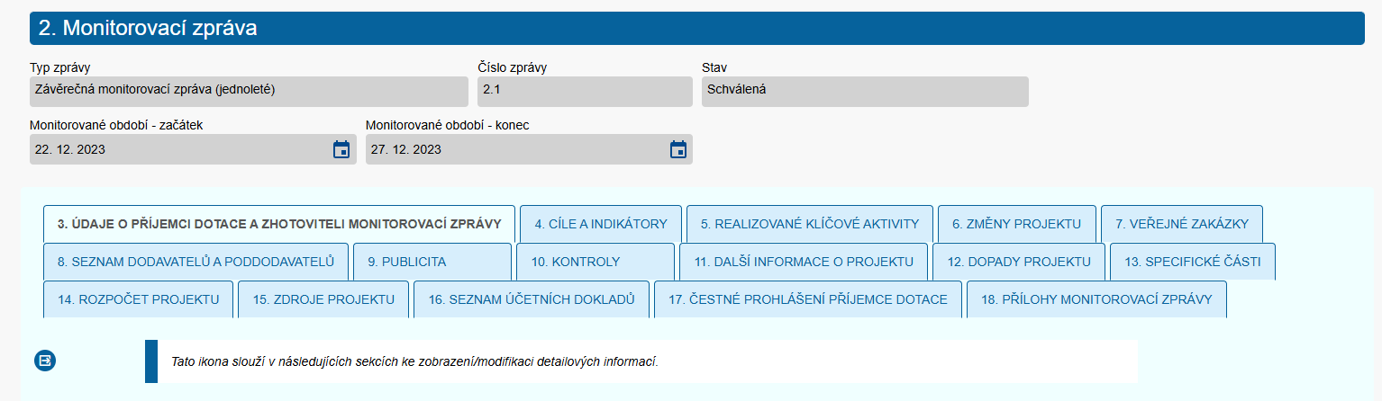
postupně projděte jednotlivé záložky a vyplňte povinná pole
označená červeně (3, 4, 5, 9, 13, 14, 15, 16, 17, 18)
Záložka 13. specifické části – vyplnit inventární/přírůstkové číslo
Ostatní záložky se vyplňují dle situace projektu
Ministerstvo kultury, Maltézské náměstí 1, 118 00 Praha 1,
IČO: 00023671, ID datové schránky: 8spaaur , https://www.mkcr.cz/

Slide 6
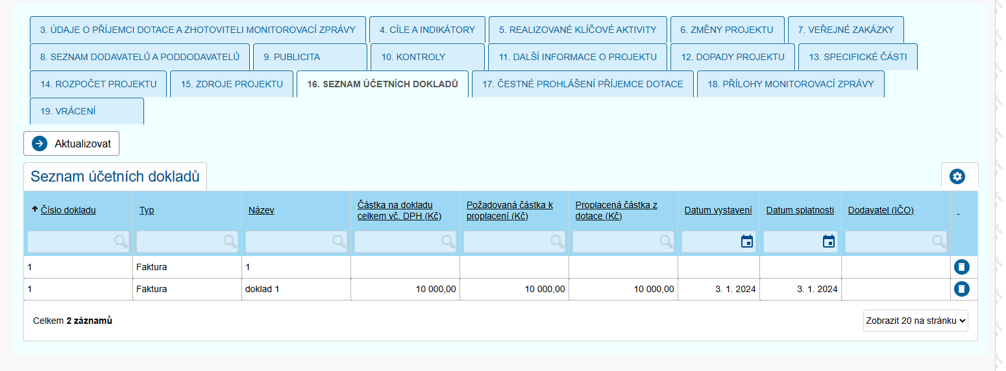
Záložka „Seznam účetních dokladů“ – kliknete na tlačítko aktualizovat a propíší se z účetních dokladů
Ministerstvo kultury, Maltézské náměstí 1, 118 00 Praha 1,
IČO: 00023671, ID datové schránky: 8spaaur , https://www.mkcr.cz/

Slide 7
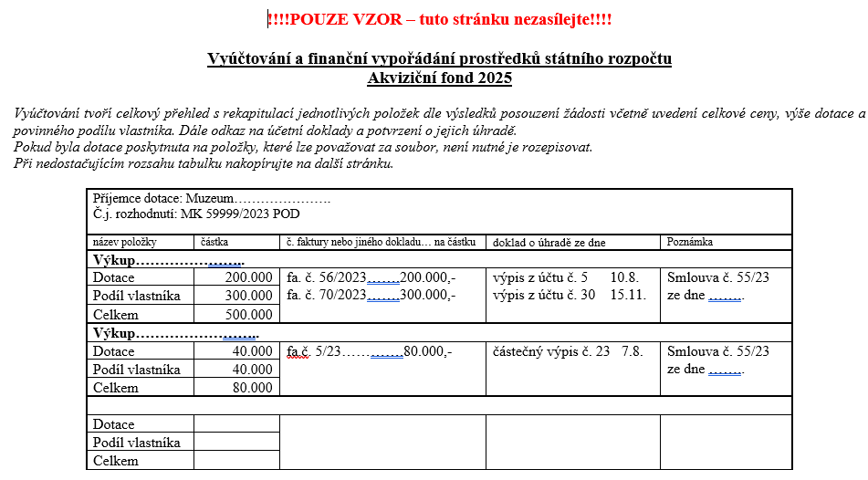
POVINNÉ PŘÍLOHY ZMZ
Formulář vyúčtování (vzor ke stažení na webu MK)
Potvrzení o platbě / výpis z BÚ (lze vložit k účetnímu dokladu)
Kupní smlouva (lze vložit k účetnímu dokladu)
Fotodokumentace umístění
Ministerstvo kultury, Maltézské náměstí 1, 118 00 Praha 1,
IČO: 00023671, ID datové schránky: 8spaaur , https://www.mkcr.cz/

Slide 8
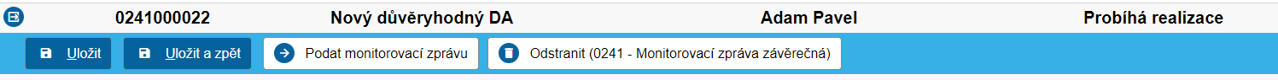
po vyplnění všech údajů a vložení povinných příloh vygenerujete MZ, kterou podepíše oprávněná osoba, následně MZ opět vložíte do příloh a podáte přes tlačítko „Podat monitorovací zprávu“
Případné technické dotazy: Mgr. Daniela Ježdíková (daniela.jezdikova@mk.gov.cz ; 257 085 471)

